Slide 1
Beispiele CAT - Steuerung
1. ICOM-705 als Remote-Station
        Steuerung über RaspberryPi
2.YAESU FT-710 mit externem Tuner
        2.1 Steuerung über PC
        2.2 Steuerung über ESP32
Verweise
dk2jk 24.09.2026 Treff Darc
Notes:
Dieses Projekt zeigt an 2 Beispielen die Steuerung von Amateurfunkgeräten über die CAT-Schnittstelle (Computer Aided Transceiver).
Die Skripte wurden auf einem Linux-Laptop entwickelt und für den Einsatz auf einen Raspberry Pi sowie einen ESP32 portiert.
Die Python-Skripte sind klein gehalten, um die reine CAT-Kommunikation verständlich zu zeigen.

Slide 2
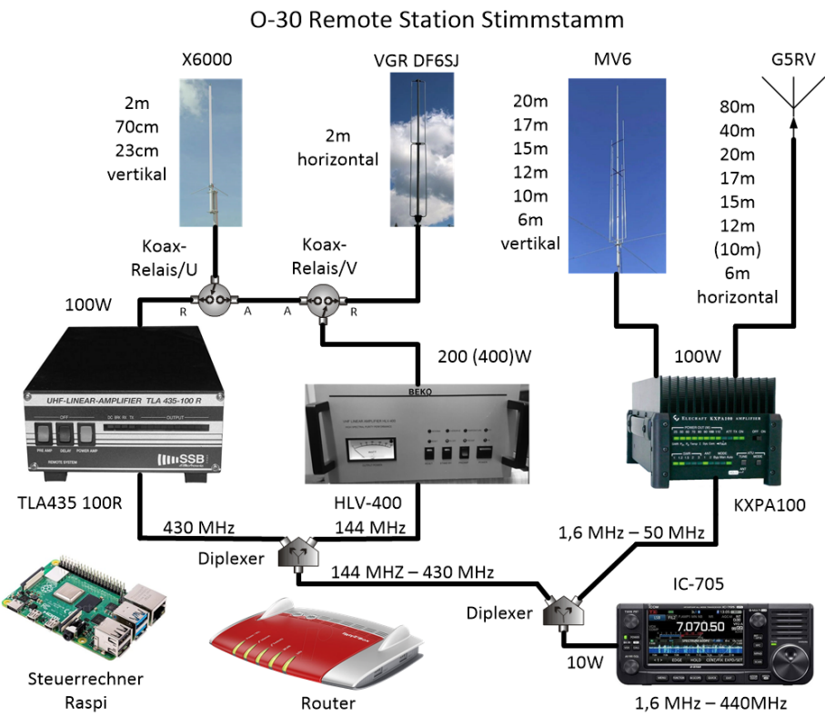
1. Remote- Station mit IC-705
Notes:
Beim ersten Beispiel handelt es sich um eine Remote- Station mit einem IC-705; zur Ausrüstung gehört noch je eine Endstufe für 70cm, 2m und KW. Die Antennen werden automatisch oder ferngesteuert gewählt.
Der Transceiver wird über die Remote- Software WFVIEW ferngesteuert.
Über WFVIEW ist jedoch die Zuschaltung individueller Endstufen und die Umschaltung der Antennen nicht möglich.
Hier kommt ein RaspberryPi ins Spiel, der die Frequenz abfragt und davon abhängig über ein Interface Steuersignale für Antennenrelais und Endstufen ausgibt.

Slide 3
Aufgabe der Steuerung
Frequenzabfrage via CAT- Control
Daraus ableiten:
PTT-Freigabe
Tuner Voreinstellung KW
Antennen-Relais
Leistungssteuerung
Notes:
Die eingestellte Frequenz bestimmt fast alles!
Abhängig von der Frequenz wird der PTT-Eingang der jeweiligen Endstufen freigegeben.
Der Tuner der Elecraft KXPA100 wird mit der aktuellen Frequenz voreingestellt, so dass der Tuner auch bei Empfang optimal arbeitet.

Slide 4
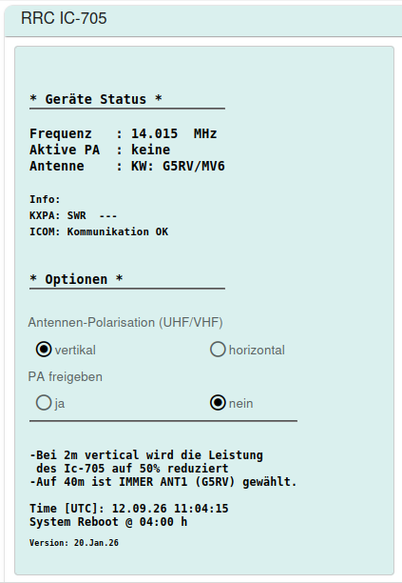
WEB-Interface „Dashboard“
Notes:
Weitere Optionen, wie PA An- oder Aus- Schalten oder Antennenwechsel sind über ein zusätzliches WEB- Interface einstellbar:
Das WEB-Interface ist aber hier kein Thema.
Beschäftigen wir uns nun mit der CAT- Steuerung des IC-705 ...

Slide 5
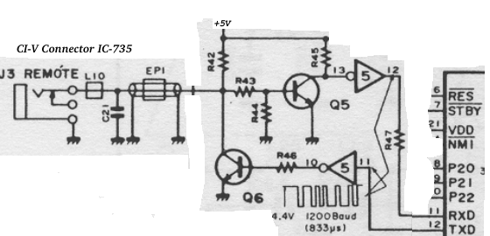
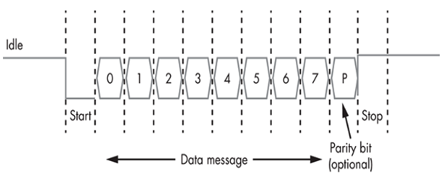
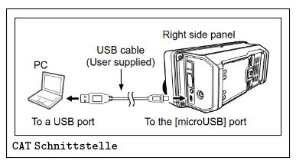
Hardware ICOM- CI-V ( TTL )
CAT Steuerung = „Computer Aided Transceiver““
Datenformat „TTL-UART“
CI-V „ Computer Interface V ( Fünf)
TTL -Level ( Ruhezustand ca +5V, Aktivzustand ca. 0V )
Die Sende- und Empfangsleitung ( RXD und TXD) wird auf eine Leitung kombiniert (Bus).
Beim IC-705 ist stattdessen eine virtuelle serielle Schnittstelle als USB-Schnittstelle vorhanden.
Notes:
So sieht zum Beispiel die CAT- Hardware bei einem IC-735 aus.
Grundsätzlich ist die CAT-Schnittstelle eine asynchrone serielle Schnittstelle mit Startbit , 8-Bit Daten, Stopbit. Die Baudrate wird im Transceiver eingestellt.
Bei ICOM heißt die Schnittstelle CI-V( fünf). Ursprünglich ist es ein ‚Ein-Draht-Bus‘ mit TTL- Pegel. Es kann abwechselnd auf der Signalleitung gesendet oder empfangen werden; nur der Sender ( TXD ) zieht den Bus auf LOW. Das Schaltbild ist aus einem IC-735. ( Anmerkung: da RXD und TXD die gleiche Signalleitung ist, hört der Sender sein TXD-Signal auf RXD mit. )
Beim IC-705 ist stattdessen eine virtuelle serielle Schnittstelle als USB-Schnittstelle vorhanden. Das ist bei den meisten modernen Transceivern der Fall. Eine TTL- Schnittstelle ist dann oft noch auf einer extra Buchse vorhanden.

Slide 6
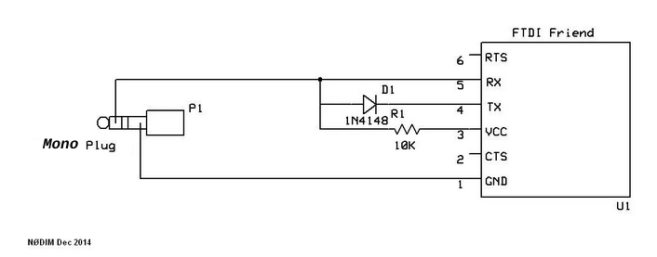
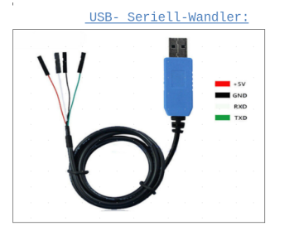
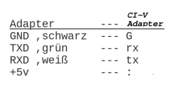
CI-V – USB-Adapter selbstgebaut
z.B. für IC-706
( bei IC-705 nicht erforderlich)
Notes:
Für den Fall, dass eine USB-Schnittstelle benötigt wird, aber nur eine TTL- Schnittstelle vorhanden ist, so kann man mit einen USB- TTL- Adapter und ein wenig zusätzlicher Hardware einen USB-Adapter bauen.
Hintergrund: Auf diese Weise konnte ich einen IC-706 über die USB-Schnittstelle steuern, da mir zu Beginn des Projekts kein IC-705 zur Verfügung stand.

Slide 7
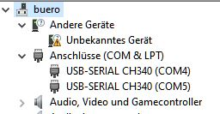

USB als virtueller COM-Port
Notes:
Wenn man auf eine ser. Schnittstelle zugreifen will, stellt sich die Frage: „Wie heißt die Schnittstelle ?“.
Da ein RaspberryPi mit Linux als Betriebssystem läuft, schaue ich im Verzeichnis „/dev/“ nach Geräten mit dem Namen „/dev/ttyACM0“ ( das ist der IC-705) und nach Geräten mit dem Namen „/dev/ttyUSB0“ ( das ist die KXPA100). Bei Linux wird mit dem Befehl „ls“ ein Verzeichnis gelistet.
Auf einem Windows-PC sucht man die Schnittstellen-Namen im Gerätemanager unter „Anschlüsse( COM )“; der Gerätemanager kann in der Kommandozeile mit „devmgmt.msc“ gestartet werden.
Die im folgenden vorgestellten Python-Programme für den Raspi laufen fast unverändert auf einem Linux- oder Windows-PC. Programmteile wurden am Laptop ausprobiert und später auf einen Raspi übertragen.

Slide 8
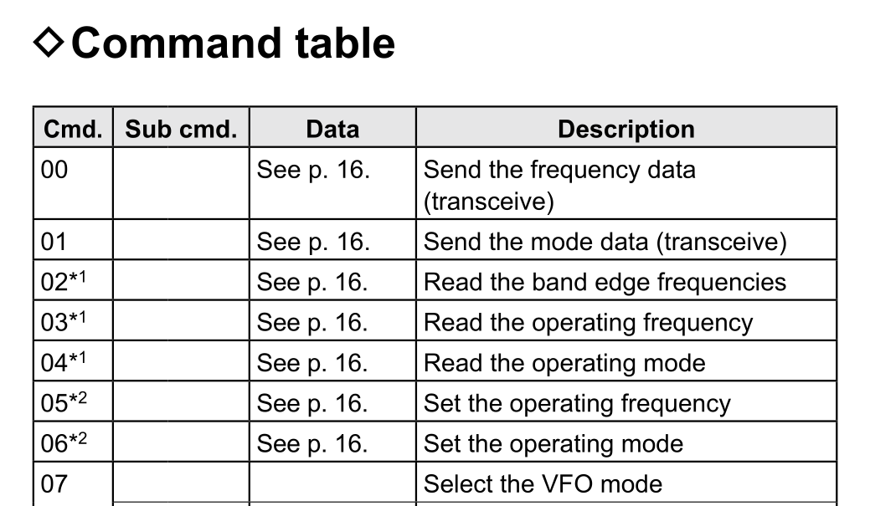
Ausschnitt IC-705-Command Table
Aus:
ICOM CI-V REFERENCE GUIDE (English)
Notes:
Wie komme ich an die Frequenz ?
In der Kommandotabelle des IC-705
(ICOM CI-V REFERENCE GUIDE ) suche ich nach dem Kommando für die Frequenzabfrage.
Hier findet man ‚03‘ für „read the operating frequency“ , zu deutsch „aktuelle Frequenz lesen“.
Weitere Kommando für unsere Anwendung benötigt man zunächst nicht.
Für die Programmierung muss dieses Kommando in einen Datenrahmen eingebaut werden.

Slide 9
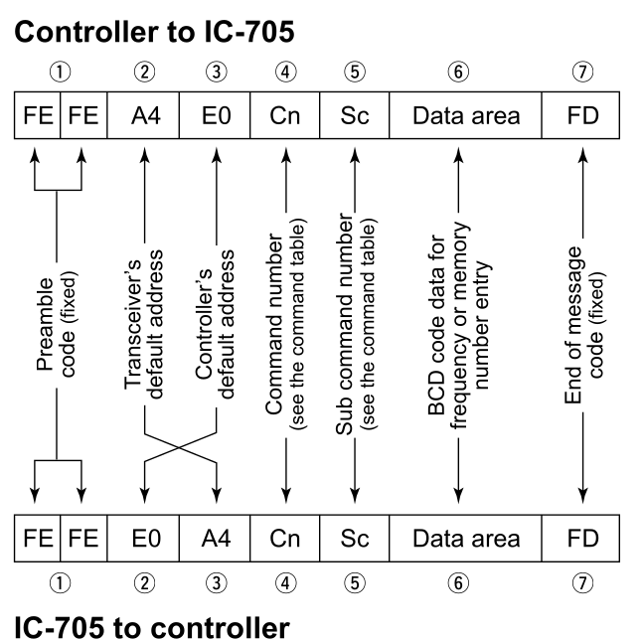
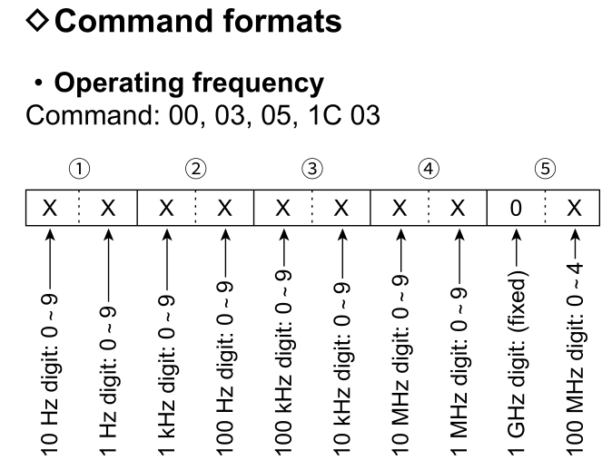
CI-V Command Format ICOM-705
aus:
ICOM CI-V REFERENCE GUIDE (English)
Notes:
So sieht das komplette CI-V - Datenpaket aus.
Bei ICOM werden die Daten hexadezimal dargestellt; ein Hex- Buchstaben-Paar entspricht einem Byte.
Die mit dem Hexwert verbundenen Werte als Zahl sind unwichtig; wir betrachten nur die HEX-Codes.
Als nächstes wird die Codierung im Einzelnen am Beispiel der Frequenzabfrage erläutert...

Slide 10
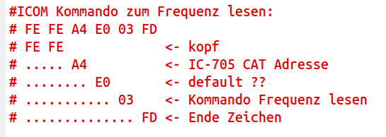
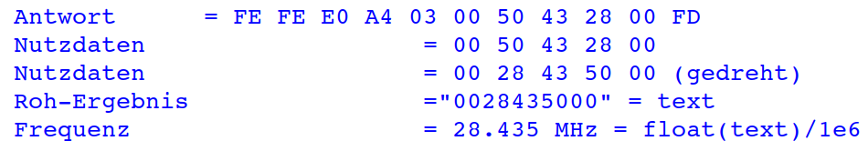
Datenformat der Frequenzabfrage im Detail
Notes:
Das Datenformat CI-V besteht aus:
Präambel FE FE
CAT-Adresse A4 ( für IC-705)
Controller Adresse E0 ( ich )
Kommando 03 ( Frequenz lesen)
Ende-Zeichen FD
Die Antwort besteht aus der Wiederholung der Daten des Kommandos, wobei Sender und Empfänger vertauscht sind ; dann folgen 5 Bytes Nutzdaten. Abgeschlossen wird das Protokoll mit dem Hexwert 0xFD.
Wenn man die Nutzdaten von hinten liest, so kann man an den HEX-Bytes schon die Frequenz lesen; das Ergebnis muss noch durch 1.000.000 geteilt werden, so erhält man die Frequenz in MHz.

Slide 11
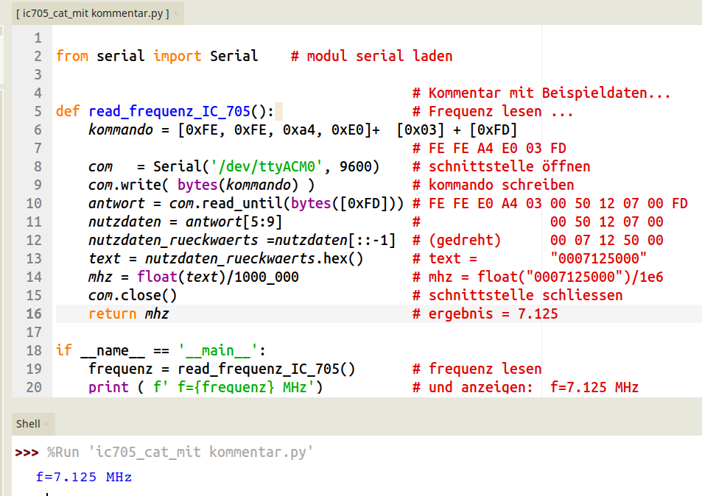
Python Skript Frequenzabfrage ICOM-705
Notes:
Mit diesem Python Skript wird die Frequenz gelesen.
Zeile 19: die Funktion ‚read_frequenz_IC705 wird liefert die Frequenz .
Im Einzelnen...
Zeile 6: das Kommando wird zusammengesetzt( eine Liste mit Werten, hier in hex eingegeben.)
Zeile 8: Schnittstelle wir eröffnet; der Name der Schnittstelle wurde vorher im Gerätemanager abgelesen.
Zeile 9: Daten werden als Bytes geschrieben.
Zeile 10: Antwort wird gelesen ( hier andere Frequenz als im vorherigen Beispiel)
Zeile 11 ...13: Nutzdaten werden herausgefiltert und formatiert
Zeile 14: Ergebnis in MHz

Slide 12

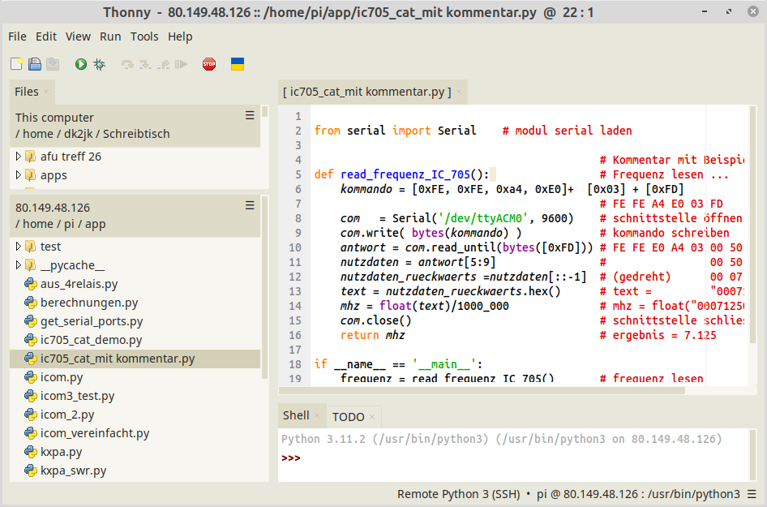
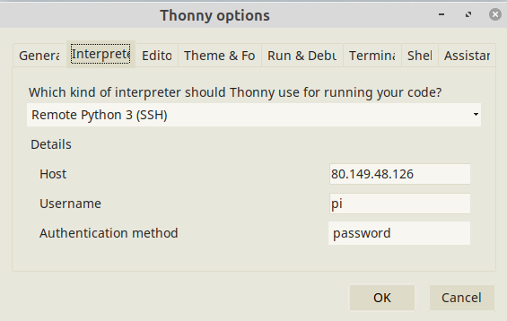
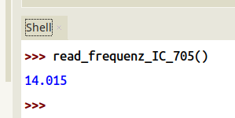
Python Skript interaktiv
Live Demo
Notes:
Bei dieser Live-Vorführung wird das Programm THONNY verwendet, eine Python IDE mit Dateimanager, Editor und Shell.
Thonny IDE wird hier fernbedient. Die Verbindung geht über SSH via Netzwerk mit der Ziel-Adresse „Host“.
Thonny läuft dann auf meinem Laptop, die Python Skripts laufen aber auf dem fernen Raspi.
Demonstration:
Aufruf der Funktion „read_frequenz_IC_705()“
interaktiv auf der Kommandozeile der Shell.

Slide 13
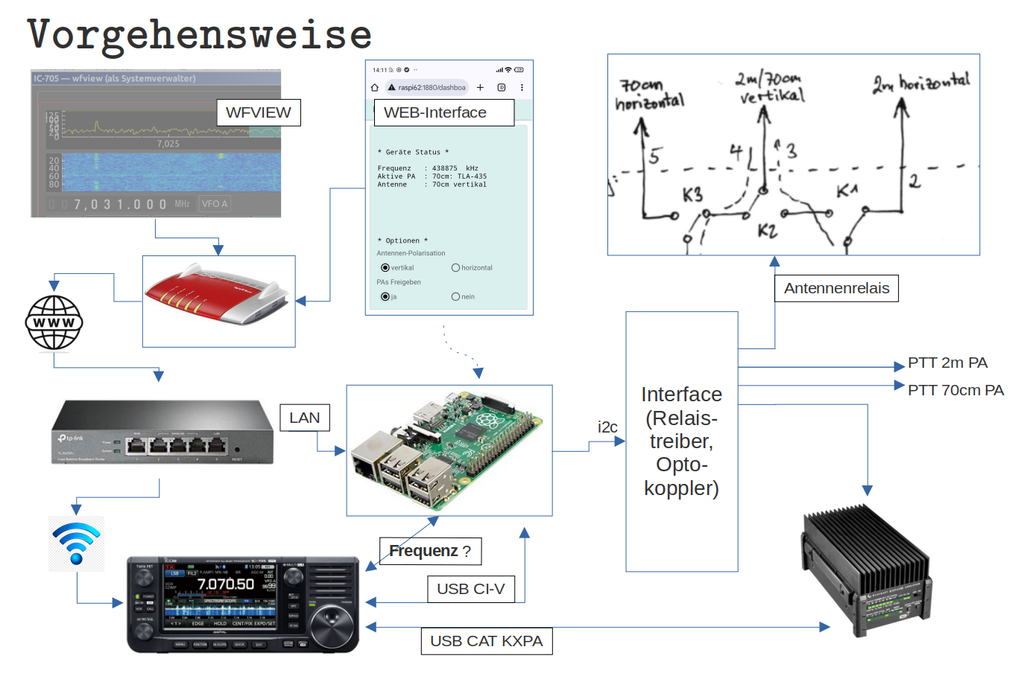
Wie hängt alles zusammen?
Notes:
Hier ist nochmals die ganze Hardware der Remote-Station schematisch abgebildet.
Der RaspberryPi liest die Frequenz über die CAT-Schnittstelle.
Abhängig von der eingestellten Frequenz werden über ein I2C- Interface die passenden Antennen-Relais geschaltet. Außerdem wird die PTT der zugehörigen PA freigegeben. Der Tuner in der KXPA100 erhält ebenfalls die Frequenz-Info, damit der Tuner auch bei Empfang schon richtig steht.
Über ein zusätzlichen WEB-Interface (“Dashboard“) werden die PAs ein- oder aus-geschaltet. Bei UKW kann von vertikaler auf horizontale Polarisation umgeschaltet werden.
Das WEB-Interface wird hier nicht näher betrachtet ( Stichworte hierzu : NodeRED, MQTT )

Slide 14
CAT-Control KXPA100
Der Tuner wird auf die Frequenz geschaltet noch bevor er überhaupt HF sieht.
Befehl: ^MT7032;
== Memory Tune 7032 kHz
Befehlsformat
KXPA100-Befehle beginnen mit einem Caret (^).
Alle Befehle verwenden den druckbaren ASCII-Zeichensatz.
Jeder serielle Befehl wird mit einem Semikolon (;) abgeschlossen .
Notes:
Hier eine kurze Info , wie ein CAT- Befehl bei der KXPA100 aussieht. Die Frequenz wird in kHz eingestellt.
Nebenbei:
Die CAT-Befehle des K2, K3 oder KX3 sehen ähnlich aus ( Ohne (^)).
Da die Befehle in ASCII codiert sind, kann man sie ohne Umwandlung als Text lesen.
Bei Kennwood und YAESU sind die Befehle ebenfalls in ASCII codiert.
[ pause ]

Slide 15
2. Tune-Button für ext. Tuner am FT-710
Aufgabe: Ein externer Tuner soll zum Abstimmen mit einem 10W- Träger angesteuert werden.
Möglichkeiten:
Manuell:
Mode=AM (ca. 25W) --> PTT am Mikrofon drücken -->Tuner Arbeitet --> zurück auf alten ‚Mode‘
Verwendung der Buchse „REM/ALC“
Signal TX_REQ auf LOW --> TX sendet Träger
Leistung reduzieren mit negativen Spannung am Signal ALC; -4.9V --> 10W. ( TUN/LIN PORT SELECT auf ‚Linear’ )
CAT-Schnittstelle:
eine Kommandofolge senden, die den manuellen Tune-Vorgang nachbildet.
Notes:
In einem zweiten Beispiel wird ein externer Tuner
“ SG-230“ zum Abstimmen mit einem 10W -Träger angesteuert.
Es gibt 3 Möglichkeiten um einen Träger zum Abstimmen des Tuners zu senden.
1. Manuell: das ist mir zu umständlich
2. ALC: Funktioniert, man benötigt einen 3,5 mm Mono Stecker, einen Taster und eine negative Spannung, z.B. ein 9V Batterie plus Poti.
3. CAT: diese Schnittstelle habe ich mir zur Aufgabe gemacht.

Slide 16
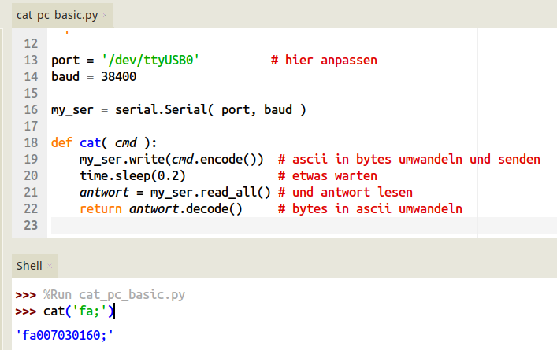
Python Programm Frequenzabfrage YAESU
( Zum Vergleich: gleiche Aufgabe wie bei ICOM )
Notes:
Bei YAESU sieht ein CAT- Befehl wesentlich einfacher aus als bei ICOM, da die Befehle ASCII-codiert sind.
Dazu habe ich ein Python-Skript geschrieben mit der Funktion cat(). Übergabewert in der Klammer ist das CAT- Kommando.
Im Beispiel wird die Frequenz mit dem Befehl ‚fa;‘ ( Frequenz VFO A ) abgefragt.
Übrigens: CAT-Befehle dürfen grundsätzlich groß oder klein geschrieben werden.
Diese Funktion würde auch bei Elecraft K3,KX3 oder Kenwood funktionieren.

Slide 17
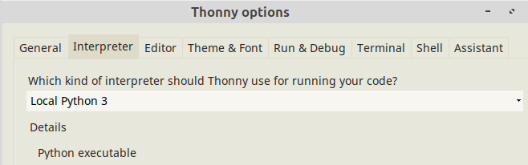
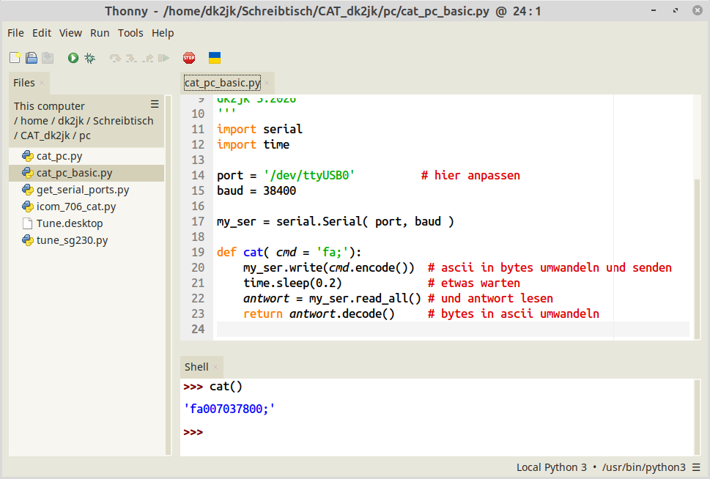
Experiment live
Notes:
Jetzt stelle ich eine Verbindung mit dem FT-710 her. Dazu wird Thonny mit der Option - Interpreter -Local gestartet.
Datei:/home/dk2jk/Schreibtisch/CAT_dk2jk/pc/cat_pc_basic.py ( Links im Dateimanager ).
Im Skript wird die Funktion cat() nur definiert, also nicht aufgerufen.
Die Funktion cat() wird jetzt interaktiv von der Kommandozeile mit verschiedenen Befehlen gestartet. --> Demo mit Kamera !
cat() --> 'fa007037800;' --> Frequenz ist...
cat('pc;') --> 'pc044;' -->Power ist 44 Watt
cat('fb007150000;') --> VFO B auf ...
cat('sv;') --> swap VFO A/B

Slide 18
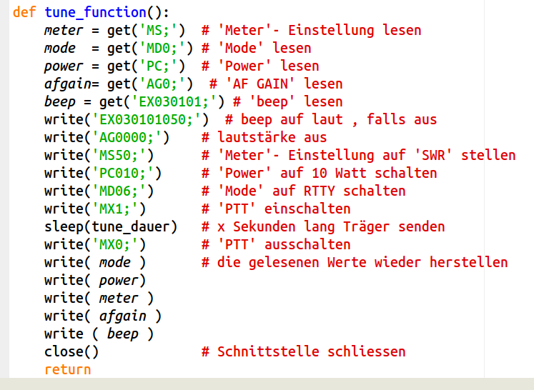
2.1. Tune Programm am PC
Aufgabe: eine Kommandofolge senden, die den manuellen Tune-Vorgang nachbildet
Notes:
Hier sind alle Befehle zusammengefasst für einen Tune-Button, der den manuellen Tune- Vorgang nachbildet. Es werden erst alle Werte gelesen und gespeichert, die verändert werden sollen. Dann wird die Befehlsfolge zum Tunen gesendet; anschliessend werden die gespeicherten Werte wieder zurückgeschrieben.

Slide 19
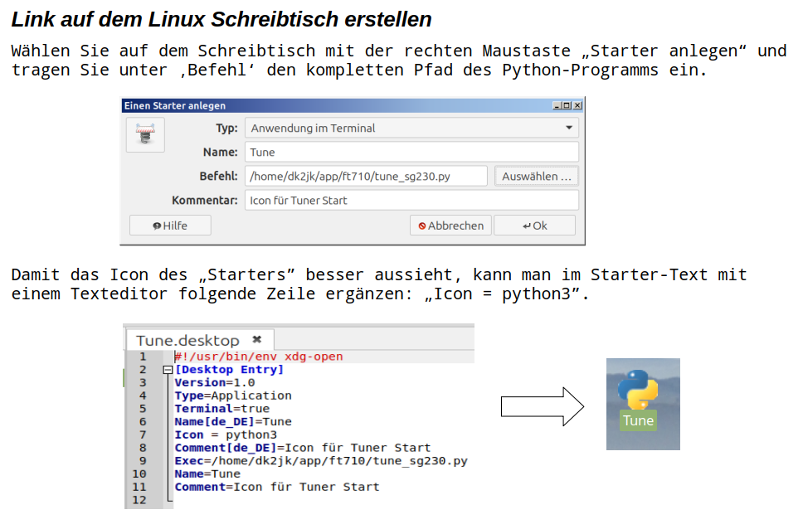
Tune Icon (Linux)
Notes:
Das Tune-Programm soll über ein Icon aufgerufen werden.
Bei Linux wird dazu ein Starter-Icon angelegt. Bei „Exec=“ wird das eingetragen, was man auch im Terminal zum Start des Python-Scripts eintippen würde:
z.B.:
Exec=python3 /home/dk2jk/app/FT-710/tune_sg230.py
Das Icon kann man noch mit einem individuellen Symbol gestalten.

Slide 20
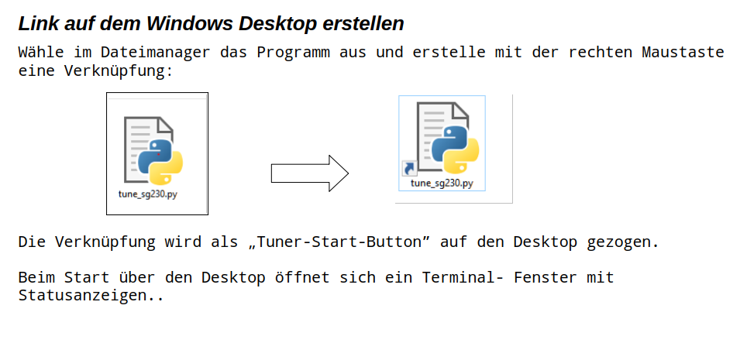
Tune Icon Link (Windows)
Notes:
Bei Windows wird im Dateimanager aus dem Python-Skript-Icon ein Verknüpfungs-Icon gemacht. Dieses Icon wird dann auf den Desktop verschoben.
Das Python-Skript muss die Eigenschaft „ausführbar“ haben.

Slide 21
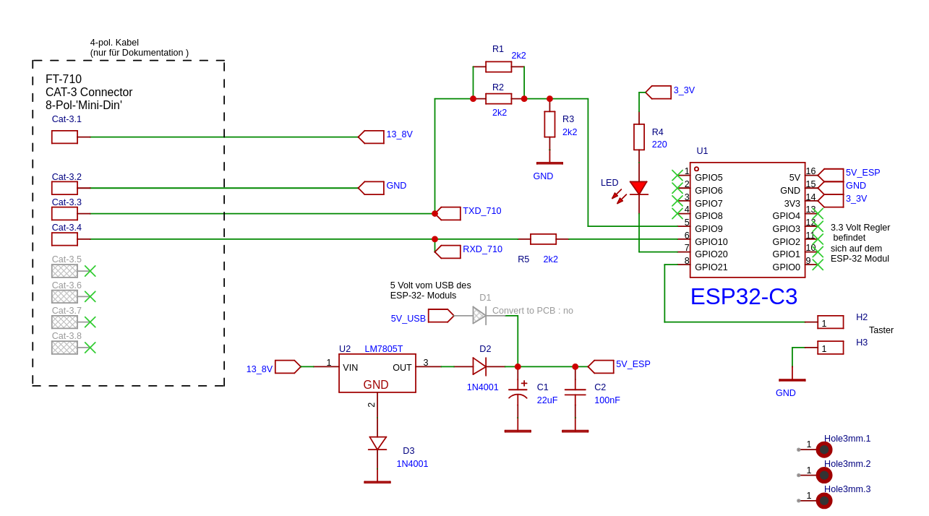
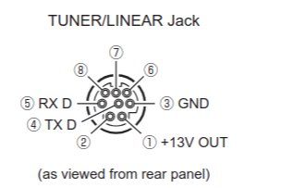
2.2.Tune Taste mit ESP-32
Notes:
In diesem Beispiel wird statt PC ein Mikrocontroller verwendet. Ein Taster löst die gleiche Befehlsfolge aus, wie sie beim PC-Programm beschrieben wurde; hier wird nicht von einem Icon gestartet, sondern über einen realen Taster am Mikroprozessor.
Für die Prozessor-Hardware stehen 13,8V als Stromversorgung an einem 9-pol. Mini- DIN- Stecker am Transceiver zur Verfügung. Aus den 13,8V werden über einen Spannungsregler 5V gemacht; der ESP32-Modul hat noch einen 3.3V Regler. Als CAT-Schnittstelle wird eine zweite ser. Schnittstelle des Prozessors verwendet.
Da hier der Prozessor mit 3.3 Volt arbeitet, muss für RXD des Prozessors ein Spannungteiler 5V/ 3,3V vorgeschaltet werden. Der Sender TXD des Prozessors ist ok, da 3,3V als High-Pegel am RXD Eingang des Transceivers als TTL-HIGH akzeptiert wird.
Die Tune-Taste ist an GPIO21 angeschlossen ( rechts im Schaltbild). Taster ist aktiv-Low; ein Pullup-Widerstand ist in der CPU.
Die USB -Schnittstelle wird als virtuelle ser. Schnittstelle zum Programmieren benötigt.
Als Anmerkung: Python läuft hier im Mikroprozessor als „Micro-Python“. Für viele 32-bit-Prozessoren gibt es ein Micropython- Image . Die Programmier-Kommunikation geht über USB als virtuelle ser. Schnittstelle. ( siehe Anhang „Micropython“ )

Slide 22
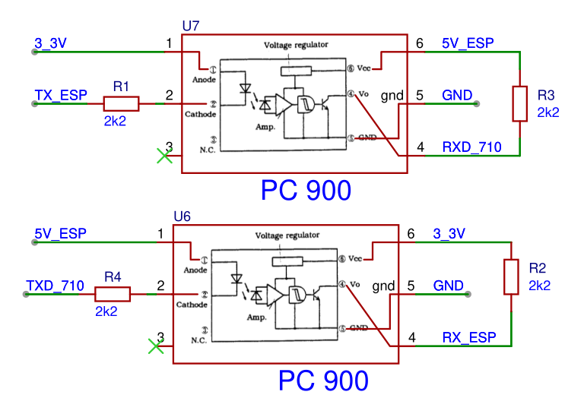
Variante mit Optokoppler
Notes:
Der Vollständigkeit halber wird hier noch eine Variante des 3,3V/ 5V Pegelwandlers mit Optokoppler gezeigt.
Auf der Sendeseite wird die LED des Optokopplers getrieben.
Auf der Empfangsseite wird der Treiber des Optokopplers mit der passenden Spannung versorgt; am Pullup-Widerstand liegt der gewünschte Pegel an.

Slide 23
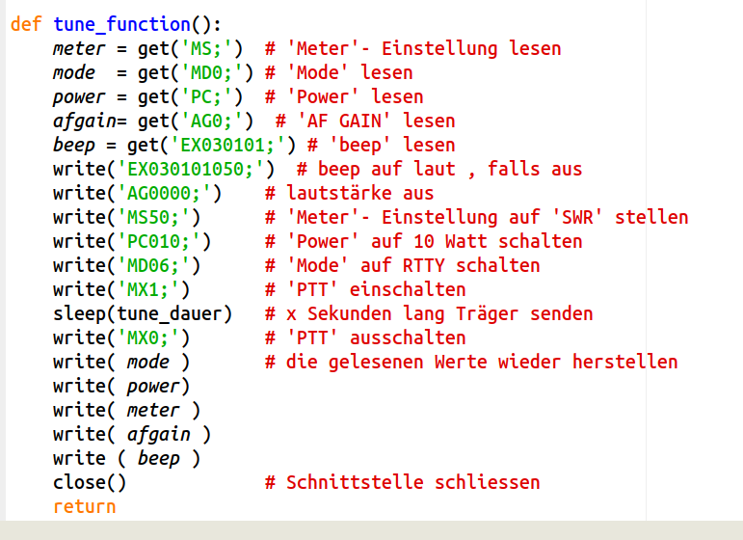
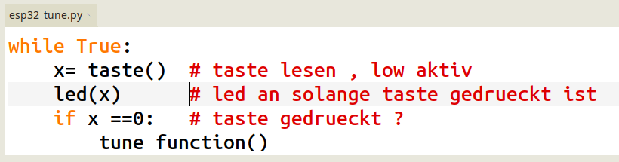
MicroPython Programm ESP32
Notes:
Hier sind nochmals alle Befehle zusammengefasst für einen Tune- Button. Die Funktion selbst ist identisch mit der PC-Version.
Nur die Funktionen get() und write() sehen für Micropython etwas anders aus.
Der Tune- Button ( Taste ) wird in einer Schleife dauernd abgefragt. Eine optische Kontrolle ist über LED vorgesehen. Wenn die Taste gedrückt wird, so wird die Tune_funktion gestartet.
Der Autostart des Python-Skripts wird ereicht, indem in ‚main.py‘ das Tune- Programm gestartet wird , siehe Ausschnitt oben rechts.

Slide 24
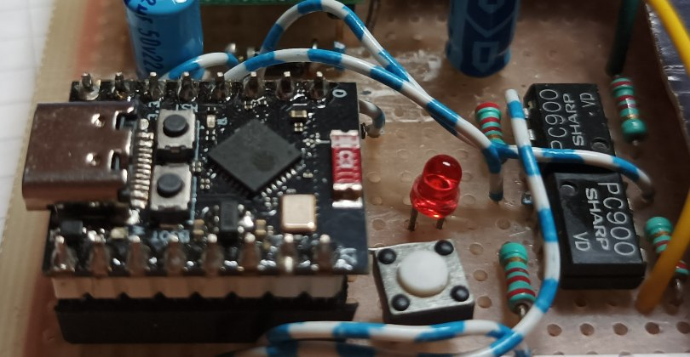
Bild „Tune Button mit ESP32“
Notes:
So sieht die Tune-Button- Hardware aus; hier noch mit Optokoppler. Im „ESP32-C3-Super-Mini-Modul“ läuft das Python-Skript.
Das Ganze ist in einem Gehäuse untergebracht, wo weitere Steuerfunktionen des Tuners untergebracht sind ( Reset, Lock ).

Slide 25
Verweise
Alle Unterlagen auf Github: https://github.com/dk2jk/CAT--Control
Python Download für verschiedene Betriebssysteme: https://www.python.org/downloads/
Thonny Python- Entwicklungs- Oberfläche ( IDE): https://thonny.org/
MicroPython Download für Microcontroller: https://micropython.org/download/
ICOM CI-V REFERENCE GUIDE (English): https://www.icomjapan.com/support/manual/3064/
YAESU CAT Reference: https://www.radiomanual.info/schemi/YAESU_HF/FT-710_CAT_user.pdf
Elecraft KXPA100 Amplifier Command Reference: https://ftp.elecraft.com/KXPA

